Slide 1
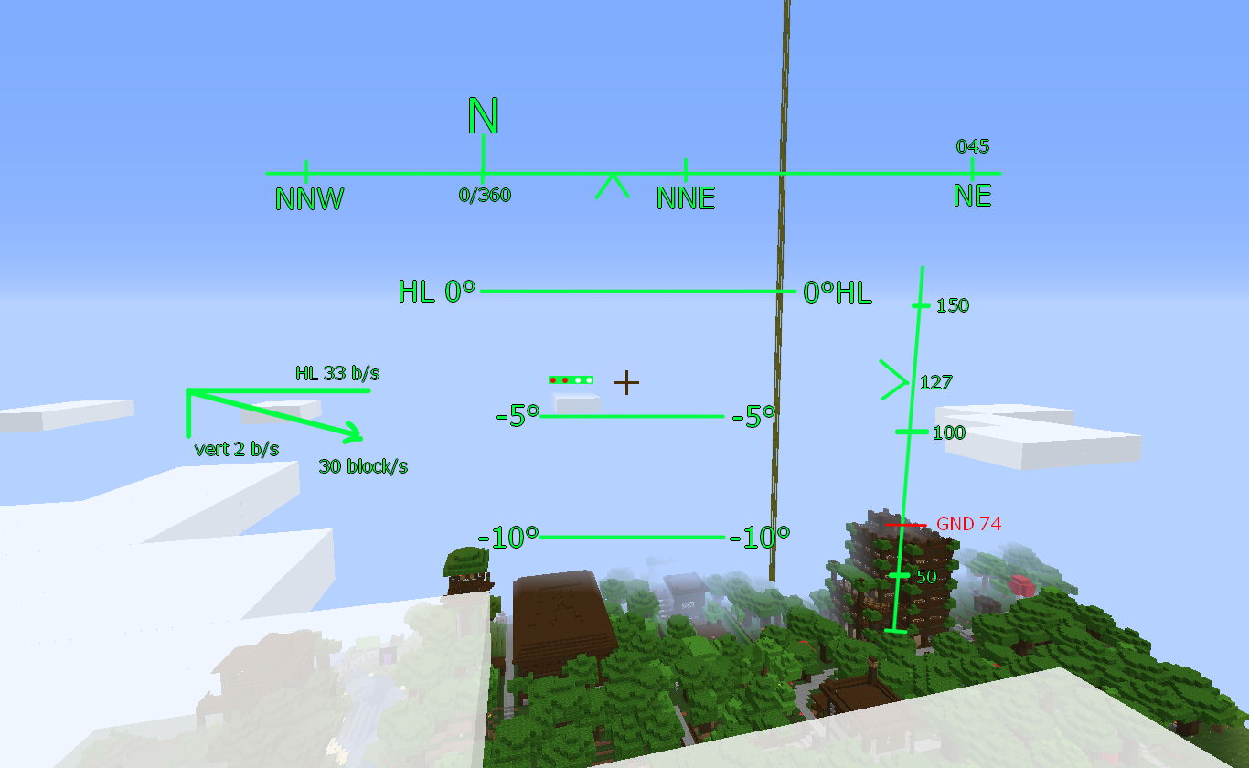

Slide 2
表示要素
針路（方位）
仰角/俯角
高度
速度
地点マーカー
失速
対地衝突
エリトラ耐久
花火残数

Slide 3
対応シーン
エリトラ飛行
高所からの落下
水中遊泳？
一人称視点
三人称視点（前方・後方）

